Slide 1
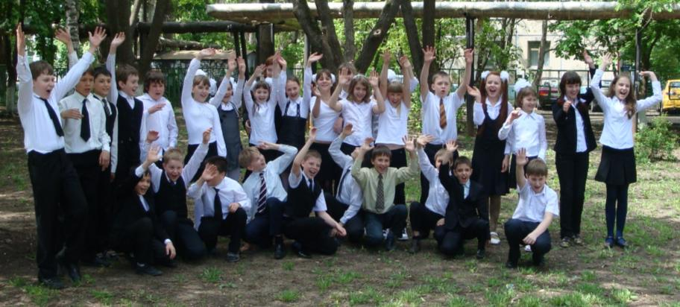
НАША ЖИЗНЬ В НАЧАЛЬНОЙ ШКОЛЕ
МЫ – ЭТО УЧЕНИКИ 4 «Г» КЛАССА
МОУ СОШ № 71 г. КРАСНОДАР
Дата создания - 1 сентября 2005 года
Средний возраст – 10 лет, а общий – 300!
Любимый день недели – воскресенье!
Любимое время года – лето!
Любимая школа – семьдесят первая!

Slide 2
Вот такими малышами мы пришли в свой первый класс
Кто здесь кто –
гадайте сами,
Главное –
узнайте нас!

Slide 3
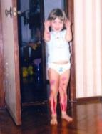
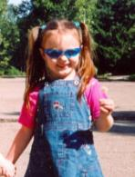
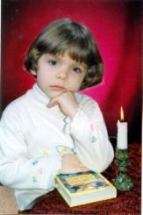
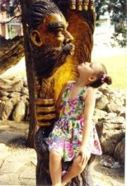
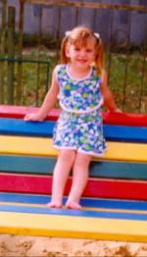
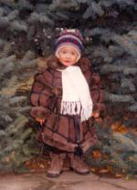
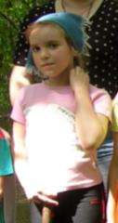
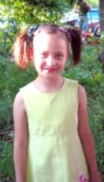
Угадайте,
что общего у этих девочек?
АНАСТАСИЯ
НАСТЕНЬКА
НАСТЯ

Slide 4
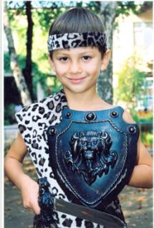
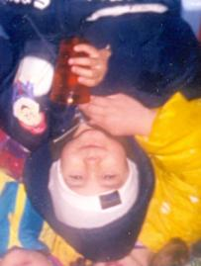
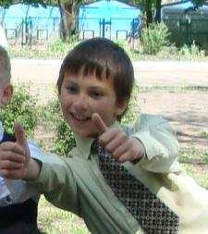
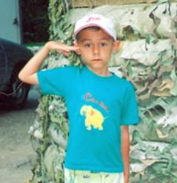
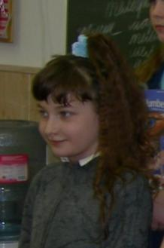
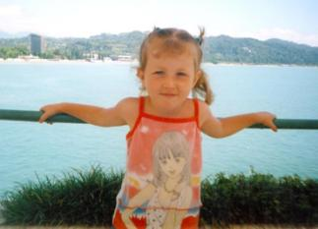
А это – Саши!
И это – Саша!

Slide 5
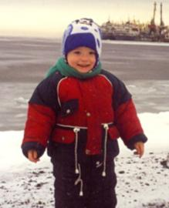
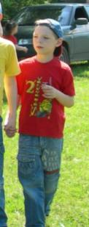
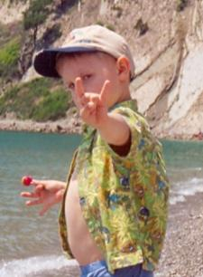
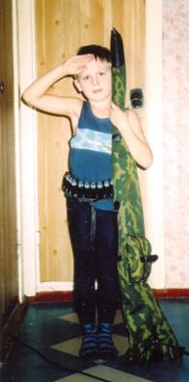
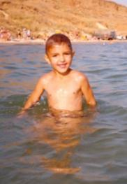
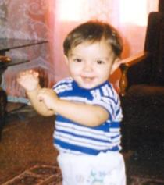
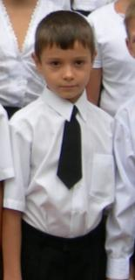
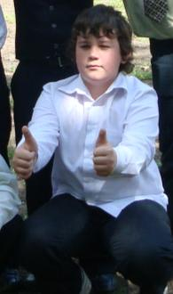
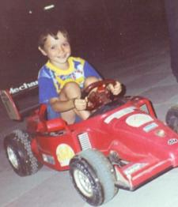
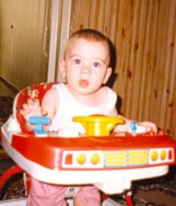
УЗНАЕТЕ?
ЭТО ЖЕ МЫ!

Slide 6
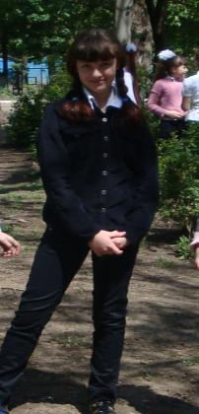
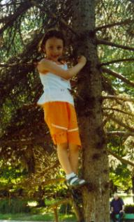
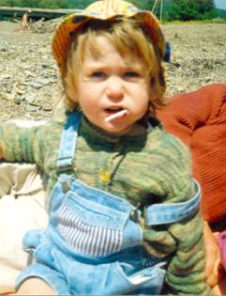
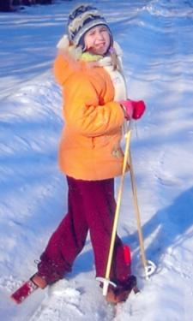
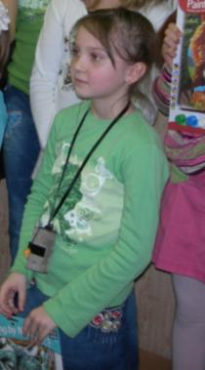
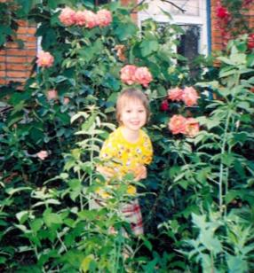
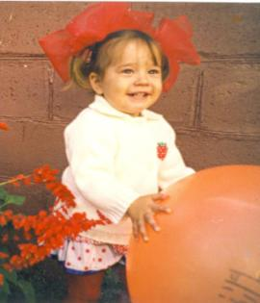
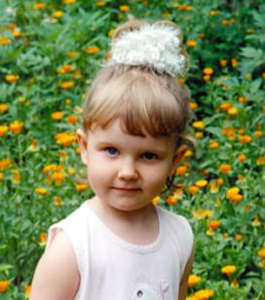
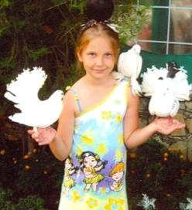
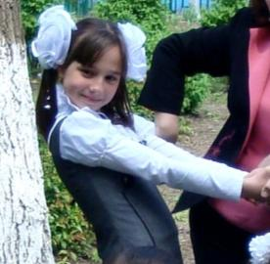
АХ!
КАКИЕ ДЕВЧУШКИ!
Ой,
какие девушки!..

Slide 7
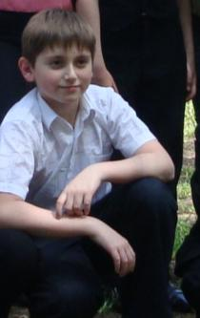
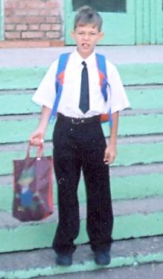
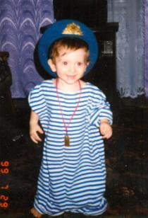
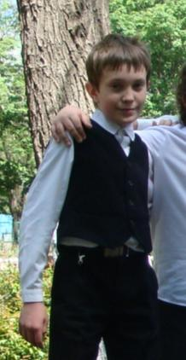
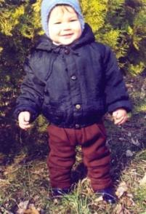
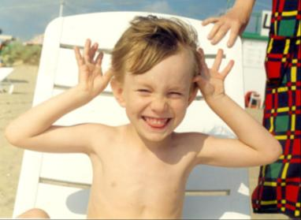
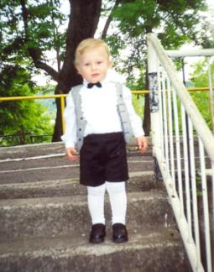
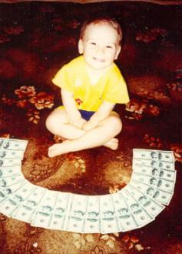
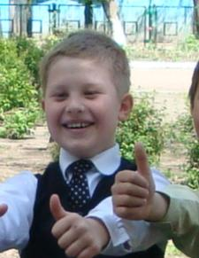
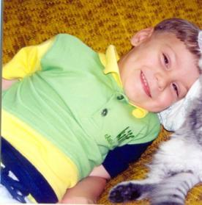
КАК
МАЛЬЧИШИ
ХОРОШИ!

Slide 8
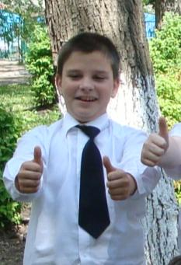
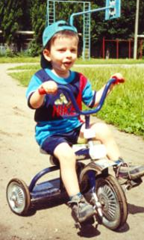
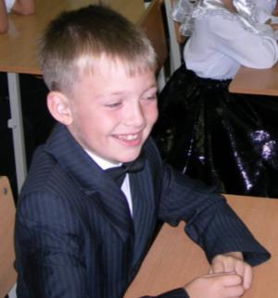
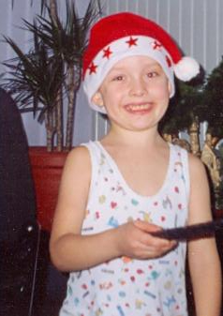
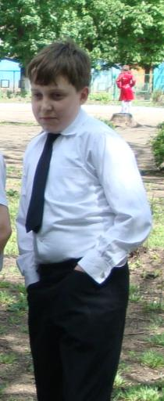
К Р У Т Ы Е
ПА-ЦА-НЫ!!!

Slide 9
ЭТО СНОВА МЫ!..

Slide 10
Мы – …
Любители поговорить с соседом
Ссоримся и тут же миримся
Обожаем писать записки на уроке
Гордимся болтливой половиной класса, то есть девочками
Визжим от радости, когда учитель не задал уроки (особенно мальчишки)
Головная боль учителей (тоже мальчишки)

Slide 11
ПЕРВЫЙ РАЗ В ПЕРВЫЙ КЛАСС

Slide 12
Наши первые
праздники

Slide 13
Последний день первого учебного года

Slide 14
ПЕРВЫЙ ВЫЕЗД НА ПРИРОДУ…

Slide 16
ПЕРВЫЙ РАЗ
ВО ВТОРОЙ КЛАСС

Slide 17
Празднуем
окончание
второго класса…

Slide 18
СНОВА ПЕРВЫЙ РАЗ,
ТОЛЬКО В ТРЕТИЙ КЛАСС
То ли еще будет…

Slide 19
ДЕЛУ – ВРЕМЯ…

Slide 20
ПОТЕХЕ –ЧАС!

Slide 21
Поиграем
ПОЕДИМ…

Slide 22
ПОСЛЕДНИЙ ГОД В НАЧАЛЬНОЙ ШКОЛЕ…

Slide 24
А ЭТО – НАШИ ЛЮБИМЫЕ РОДИТЕЛИ !!!

Slide 25
И ВСЕ ЧЕТЫРЕ ГОДА С НАМИ…

Slide 26
И ВСЕ ЧЕТЫРЕ ГОДА С НАМИ…
Много интересного было за эти 4 года.
И мне, и вам, и родителям будет что вспомнить.
Вы будете теперь учиться в 5 классе,
но в нашей же школе.
Я расстаюсь с вами, но не ухожу от вас.
Самым большим событием
будет для меня тот день, когда вы,
будучи выпускниками школы,
вспомните обо мне,
пригласите на свой последний звонок,
а знания, которые получили в начальной школе,
не забыли ни в 5 классе, ни в 11.
Вы – лучшие и любимые!
Успехов вам! Счастливого пути!

